Slide 1
ОСОБЕННОСТИ НЕПРЕРЫВНОГО ПРОФЕССИОНАЛЬНОГО ОБРАЗОВАНИЯ СПЕЦИАЛИСТОВ СРЕДНЕГО УРОВНЯ КВАЛИФИКАЦИИ, ОКАЗЫВАЮЩИХ ПАЛЛИАТИВНУЮ ПОМОЩЬ
ЛЕВИНА ИРИНА АНАТОЛЬЕВНА
Главный внештатный специалист по управлению сестринской деятельностью
Минздрава России в УрФО и Минздрава Свердловской области
Президент Ассоциации «Союз медицинских профессиональных организаций»
Директор ГБПОУ «Свердловский областной медицинский колледж»
Заслуженный учитель России

Slide 2
РОЛЬ МЕДИЦИНСКИХ СЕСТЕР В ОКАЗАНИИ ПАЛЛИАТИВНОЙ ПОМОЩИ
МУЛЬТИДИСЦИ-ПЛИНАРНЫЙ ПОДХОД
СОВЕРШЕНСТВОВАНИЕ НАВЫКОВ
ПОДДЕРЖКА ВНУТРИ КОМАНДЫ
МЕДСЕСТРА ЯВЛЯЕТСЯ ГЛАВНЫМ ПРОФЕССИОНАЛЬНЫМ СВЯЗУЮЩИМ ЗВЕНОМ МЕЖДУ ПАЛЛИАТИВНОЙ КОМАНДОЙ И ПАЦИЕНТОМ
МЕДСЕСТРА НАБЛЮДАЕТ ЗА СОСТОЯНИЕМ ПАЦИЕНТА И СООБЩАЕТ О НЕМ ВСЕЙ КОМАНДЕ
МЕДСЕСТРА ПРОВОДИТ ОЦЕНКУ ПОТРЕБНОСТЕЙ ПАЦИЕНТА
МЕДСЕСТРА ТЕСНО ВЗАИМОДЕЙСТВУЕТ С ОСТАЛЬНЫМИ ЧЛЕНАМИ КОМАНДЫ ДЛЯ ОБЕСПЕЧЕНИЯ КАЧЕСТВА ЖИЗНИ ПАЦИЕНТА
МЕДСЕСТРА КОНТАКТИРУЕТ С ЛИЦАМИ, ОСУЩЕСТВЛЯЮЩИМИ УХОД ЗА ПАЦИЕНТОМ НА ДОМУ, И ОБУЧАЕТ ИХ ПРАВИЛЬНОМУ УХОДУ
ВРАЧИ БОЛЕЕ СОСРЕДОТОЧЕНЫ НА МЕДИЦИНСКИХ АСПЕКТАХ.
МЕДИЦИНСКИЕ СЕСТРЫ БОЛЬШЕ ОРИЕНТИРОВАНЫ НА ЦЕЛОСТНЫЙ ПОДХОД
К ПОМОЩИ И ВОСПРИЯТИЕ ПАЦИЕНТА КАК ЛИЧНОСТИ
ОБЩАЯ
ЦЕЛЬ
ОБЩАЯ
ЗАДАЧА
ОБЩЕЕ
ВИДЕНИЕ
БРЮС КЛЕМИНСОН «ВВЕДЕНИЕ В ПАЛЛИАТИВНУЮ ПОМОЩЬ»

Slide 3
ОСНОВНЫЕ ПРОБЛЕМЫ
ПАЦИЕНТОВ, НУЖДАЮЩИЕСЯ В ОКАЗАНИИ ПМП
ОСНОВНЫЕ ПРОБЛЕМЫ ПРИ РАБОТЕ С СЕМЬЯМИ
БОЛЬ
ПОТЕРЯ АППЕТИТА
ТОШНОТА
РВОТА
ЗАПОР
МЕТЕОРИЗМ
ОДЫШКА
БЕССОНИЦА
СТРАХ БОЛИ
СТРАХ СМЕРТИ
ДЕПРЕССИЯ
ДЕЛИРИЙ
НАРУШЕНИЯ ПОВЕДЕНИЯ И АДАПТАЦИИ
ДЕМЕНЦИЯ
СОЦИАЛЬНАЯ ДЕПРИВАЦИЯ
ПЕРЕЖИВАНИЕ ХРОНИЧЕСКОГО СТРЕССА И ФРУСТРАЦИИ
ТРЕВОЖНО-ФОБИЧЕСКИЕ СОСТОЯНИЯ
ВНУТРИСЕМЕЙНЫЕ КОНФЛИКТЫ
ВЫРАЖЕННОЕ ЧУВСТВО ВИНЫ, ОБИДЫ, АРЕССИИ, БЕССИЛИЯ
Уолш Д., Доннелли С, Рубицки Л. Помощь при раковых заболеваниях, 2002
ОКАЗАНИЕ МЕДИЦИНСКОЙ, ПСИХОЛОГИЧЕСКОЙ И СОЦИАЛЬНОЙ ПОМОЩИ ПАЦИЕНТАМ И ЧЛЕНАМ ИХ СЕМЕЙ
ОБЕСПЕЧЕНИЕ ПРОФЕССИОНАЛЬНОГО МЕДИЦИНСКОГО УХОДА
ОБУЧЕНИЕ УХАЖИВАЮЩИХ, РОДСТВЕННИКОВ НАВЫКАМ УХОДА
СОБЛЮДЕНИЕ ПРИНЦИПОВ ПАЛЛИАТИВНОЙ ПОМОЩИ: ГУМАННОСТЬ, ДОСТУПНОСТЬ, ОБЩЕСТВЕННАЯ ЗНАЧИМОСТЬ, БЕСПЛАТНОСТЬ, ВОСПРИЯТИЕ СМЕРТИ КАК ЕСТЕСТВЕННОГО ПРОЦЕССА
КОМПЕТЕНЦИИ МЕДИЦИНСКИХ РАБОТНИКОВ ПРИ ОКАЗАНИИ ПАЛЛИАТИВНОЙ ПОМОЩИ
Реализация основных принципов паллиативной помощи везде, где находится пациент и члены его семьи
Обеспечение максимального физического комфорта пациенту на всех этапах траектории болезни
Удовлетворение психологических потребностей
Удовлетворение социальных потребностей
Удовлетворение духовных и экзистенциальных потребностей
Учет и отклик на потребности осуществляющих уход за пациентом членов семьи
Координация процесса оказания комплексной помощи силами мультидисциплинарной бригады
Развитие навыков межличностного общения, необходимых для оказания паллиативной помощи
Проведение самоанализа и постоянное повышение профессиональной квалификации
Белая книга: стандарты и нормы хосписной и паллиативной помощи в Европе

Slide 4
МЕДИЦИНСКИЕ СЕСТРЫ и ФЕЛЬДШЕРЫ
В СТРУКТУРЕ УРОВНЕЙ ОКАЗАНИЯ ПАЛЛИАТИВНОЙ ПОМОЩИ
ФЕДЕРАЛЬНЫЙ ЗАКОН РФ ОТ 21.11.2011 Г. №323-ФЗ «ОБ ОСНОВАХ ОХРАНЫ ЗДОРОВЬЯ ГРАЖДАН В РФ»,
СТАТЬЯ 36. ПАЛЛИАТИВНАЯ МЕДИЦИНСКАЯ ПОМОЩЬ
Паллиативная медицинская помощь представляет собой комплекс медицинских
вмешательств, направленных на избавление от боли и облегчение других тяжелых
проявлений заболевания, в целях улучшения качества жизни неизлечимо больных граждан
Адекватное обезболивание и купирование других физических симптомов
Психологическая поддержка больного и ухаживающих родственников
Выработка отношения к смерти как к естественному этапу жизни человека
Решение вопросов медицинской биоэтики
Удовлетворение духовных потребностей больного и его близких
ПАЛЛИАТИВНЫЙ ПОДХОД
Вопросы паллиативной помощи должны быть включены в программы базового и последипломного образования
Специалисты, работающие в сфере здравоохранения должны знать принципы паллиативной помощи
Специализированная подготовка по паллиативной помощи
Медицинская сестра врача общей практики
Фельдшер ОВП, ФАП
Медицинские сестры учреждений общего ухода и домов-интернатов
ОБЩАЯ ПАЛЛИАТИВНАЯ ПОМОЩЬ
Медицинская сестра участковая
Фельдшер-участковый
Медицинская сестра палатная (постовая)
Медицинская сестра процедурной
СПЕЦИАЛИЗИРОВАННАЯ ПАЛЛИАТИВНАЯ ПОМОЩЬ
Медицинская сестра кабинета паллиативной медицинской помощи
Медицинская сестра выездной патронажной службы паллиативной медицинской помощи
Фельдшер выездной патронажной службы
Медицинская сестра отделения паллиативной медицинской помощи
Медицинская сестра хосписа
Медицинская сестра отделения (дома/больницы) сестринского ухода
Белая книга: стандарты и нормы хосписной и паллиативной помощи в Европе
Непрерывность оказания медицинской помощи на всем протяжении заболевания
– ОСНОВНОЕ ТРЕБОВАНИЕ ПРИ ОКАЗАНИИ ПАЛЛИАТИВНОЙ ПОМОЩИ

Slide 5
ПРИКАЗ МИНИСТЕРСТВА ОБРАЗОВАНИЯ И НАУКИ РФ ОТ 12 МАЯ 2014 Г. N 514
«ОБ УТВЕРЖДЕНИИ ФЕДЕРАЛЬНОГО ГОСУДАРСТВЕННОГО ОБРАЗОВАТЕЛЬНОГО СТАНДАРТА СРЕДНЕГО ПРОФЕССИОНАЛЬНОГО ОБРАЗОВАНИЯ ПО СПЕЦИАЛЬНОСТИ 31.02.01 «ЛЕЧЕБНОЕ ДЕЛО»
Лечебная деятельность.
Определять программу лечения пациентов различных возрастных групп.
Определять тактику ведения пациента.
Выполнять лечебные вмешательства.
Проводить контроль эффективности лечения.
Осуществлять контроль состояния пациента.
Организовывать специализированный сестринский уход за пациентом.
Организовывать оказание психологической помощи пациенту и его окружению.
Медико-социальная деятельность.
Осуществлять медицинскую реабилитацию пациентов с различной патологией.
Проводить психосоциальную реабилитацию.
Осуществлять паллиативную помощь.
Проводить медико-социальную реабилитацию инвалидов, одиноких лиц, участников военных действии и лиц из группы социального риска.
Профессиональные компетенции
ПРИКАЗ МИНОБРНАУКИ РОССИИ ОТ 12.05.2014 N 502 «ОБ УТВЕРЖДЕНИИ ФЕДЕРАЛЬНОГО ГОСУДАРСТВЕННОГО ОБРАЗОВАТЕЛЬНОГО СТАНДАРТА СРЕДНЕГО ПРОФЕССИОНАЛЬНОГО ОБРАЗОВАНИЯ ПО СПЕЦИАЛЬНОСТИ 34.02.01 «СЕСТРИНСКОЕ ДЕЛО»
Участие в лечебно-диагностическом и реабилитационном процессах.
Представлять информацию в понятном для пациента виде, объяснять ему суть вмешательств.
Осуществлять лечебно-диагностические вмешательства, взаимодействуя с участниками лечебного процесса.
Сотрудничать с взаимодействующими организациями и службами.
Применять медикаментозные средства в соответствии с правилами их использования.
Соблюдать правила использования аппаратуры, оборудования и изделий медицинского назначения в ходе лечебно-диагностического процесса.
Вести утвержденную медицинскую документацию.
Осуществлять реабилитационные мероприятия.
Оказывать паллиативную помощь.

Slide 6
МЕТОДИЧЕСКИЕ ПОДХОДЫ К РЕАЛИЗАЦИИ ПРОФЕССИОНАЛЬНОЙ ОБРАЗОВАТЕЛЬНОЙ ПРОГРАММЫ ПОВЫШЕНИЯ КВАЛИФИКАЦИИ
ВОПРОСЫ ПАЛЛИАТИВНОЙ ПОМОЩИ
В ДЕЯТЕЛЬНОСТИ СПЕЦИАЛИСТА СЕСТРИНСКОГО ДЕЛА
ПОРЯДОК ОКАЗАНИЯ ПАЛЛИАТИВНОЙ МЕДИЦИНСКОЙ ПОМОЩИ ВЗРОСЛОМУ НАСЕЛЕНИЮ
(ПРИКАЗ МЗ РФ ОТ 14.04.2015 Г. № 187Н)
ПРИКАЗ МИНЗДРАВСОЦРАЗВИТИЯ РОССИИ ОТ 17.09.2007 NO610 «О МЕРАХ ПО ОРГАНИЗАЦИИ ОКАЗАНИЯ ПАЛЛИАТИВНОЙ ПОМОЩИ БОЛЬНЫМ ВИЧ-ИНФЕКЦИЕЙ»
ПОРЯДОК ОКАЗАНИЯ ПАЛЛИАТИВНОЙ МЕДИЦИНСКОЙ ПОМОЩИ ДЕТЯМ
(ПРИКАЗ МЗ РФ ОТ 14.04.2015 Г. № 193Н)
Вопросы обезболивающей терапии:
Письмо Минздрава России от 27.02.2014 №25-4/10/2-1277
Письмо Минздрава России от 20.11.2014 №25-4/10/2-8738
ГОСТ 52623.4-2015 ТЕХНОЛОГИИ ВЫПОЛНЕНИЯ ПРОСТЫХ МЕДИЦИНСКИХ УСЛУГ ИНВАЗИВНЫХ ВМЕШАТЕЛЬСТВ
Очное
обучение
Дистанционное обучение
Обучение на рабочем месте
Самостоятельное обучение
ЛЕКЦИИ
СЕМИНАРЫ
ПРАКТИЧЕСКИЕ ЗАНЯТИЯ
ТРЕНИГИ
ТЕХНОЛОГИЯ «СТАНДАРТИЗИРОВАННЫЙ ПАЦИЕНТ»
ОБРАЗОВАТЕЛЬНЫЕ МОДУЛИ
ВЕБИНАРЫ
ЭЛЕКТРОННЫЕ ПОСОБИЯ
КОМПЬЮТЕРНОЕ ТЕСТИРОВАНИЕ
СТАЖИРОВКА НА РАБОЧЕМ МЕСТЕ
РАЗБОР КЛИНИЧЕСКИХ СЛУЧАЕВ
НАСТАВНИЧЕСТВО
ВОЛОНТЕРСТВО
КОНФЕРЕНЦИИ
СЕМИНАРЫ
ЧТЕНИЕ МЕДИЦИНСКИХ ЖУРНАЛОВ, НАЦИОНАЛЬНЫХ РУКОВОДСТВ
Notes:
6

Slide 7
РЕАЛИЗАЦИЯ ПРОФЕССИОНАЛЬНОЙ ОБРАЗОВАТЕЛЬНОЙ ПРОГРАММЫ ПОВЫШЕНИЯ КВАЛИФИКАЦИИ
ВОПРОСЫ ПАЛЛИАТИВНОЙ ПОМОЩИ
В ДЕЯТЕЛЬНОСТИ СПЕЦИАЛИСТА СЕСТРИНСКОГО ДЕЛА
ГБПОУ «Свердловский областной медицинский колледж»
ГБУЗ СО «Свердловский областной онкологический диспансер»
ГБПОУ ВПО «Уральский государственный медицинский университет»
Подготовлено специалистов
2014 год | 61 человек
2015 год | 24 человека
2016 год | 31 человек
116 человек
МОДУЛЬНЫЙ ПРИНЦИП ПОСТРОЕНИЯ ПРОГРАММЫ
НОРМАТИВНО-ПРАВОВЫЕ АСПЕКТЫ ДЕЯТЕЛЬНОСТИ СПЕЦИАЛИСТОВ
ЭТИКО-ДЕОНТОЛОГИЧЕСКИЕ АСПЕКТЫ РЕГУЛИРОВАНИЯ ПРОФЕССИОНАЛЬНОЙ ДЕЯТЕЛЬНОСТИ
ПСИХОЛОГИЧЕСКИЕ АСПЕКТЫ ОКАЗАНИЯ ПАЛЛИАТИВНОЙ МЕДИЦИНСКОЙ ПОМОЩИ
ВОПРОСЫ КОМПЛЕКСНОЙ БЕЗОПАСНОСТИ СВЯЗАННОЙ С ОКАЗАНИЕМ МЕДИЦИНСКОЙ ПОМОЩИ СПЕЦИАЛИСТАМИ СО СРЕДНИМ МЕДИЦИНСКИМ ОБРАЗОВАНИЕМ
ОРГАНИЗАЦИОННЫЕ ВОПРОСЫ ПАЛЛИАТИВНОЙ МЕДИЦИНСКОЙ ПОМОЩИ, ОСУЩЕСТВЛЯЕМОЙ СРЕДНИМИ МЕДИЦИНСКИМИ РАБОТНИКАМИ – 72 ЧАСА
ОСОБЕННОСТИ ПАЛЛИАТИВНОГО СЕСТРИНСКОГО УХОДА ПРИ РАЗЛИЧНЫХ НОЗОЛОГИЯХ– 72 ЧАСА
Особенности сестринского ухода при паллиативном лечении пациентов
Основные симптомы, проблемы и потребности пациентов, нуждающихся в паллиативной помощи
Проблемы качества жизни в современной паллиативной медицине
Оказание паллиативной помощи пациентам в амбулаторных условиях и на дому
Особенности питания пациентов на терминальной стадии заболевания
СПЕЦИАЛИЗИРОВАННЫЕ
МОДУЛИ
Особенности организации и оказания паллиативной помощи в РФ
Междисциплинарный подход и командное взаимодействие в оказании паллиативной помощи
НА 2017 ГОД ЗАПЛАНИРОВАНО ОБУЧЕНИЕ ПО ПРОГРАММАМ:
СЕСТРИНСКАЯ ПАЛЛИАТИВНАЯ ПОМОЩЬ ДЕТЯМ
ВОПРОСЫ ПАЛЛИАТИВНОЙ ПОМОЩИ
В ДЕЯТЕЛЬНОСТИ СПЕЦИАЛИСТА СЕСТРИНСКОГО ДЕЛА
Notes:
7

Slide 8
ВОПРОСЫ ПАЛЛИАТИВНОЙ ПОМОЩИ В ДЕЯТЕЛЬНОСТИ СПЕЦИАЛИСТА СЕСТРИНСКОГО ДЕЛА
ФОРМИРУЕМЫЕ ЗНАНИЯ
ФОРМИРУЕМЫЕ УМЕНИЯ
Проблемы пациентов с неизлечимыми прогрессирующими заболеваниями и состояниями, нуждающихся в паллиативной помощи
Этические проблемы паллиативной медицинской помощи
Современные технологии оценки, контроля болевого синдрома, методы лечения боли и облегчения патологических симптомов
Принципы фармакотерапии лекарственных препаратов
Особенности организации сестринского ухода за пациентами паллиативного профиля
Решать психосоциальные проблемы неизлечимых больных и их родственников
Общаться с паллиативными пациентами и их родственниками
Оказывать психологическую помощь родственникам, переживающим потерю близких
Обеспечивать безопасную и комфортную среду, адаптированную к возможностям пациентов
Проводить оценку степени функционального состояния пациента
Организовывать сестринский уход за пациентами паллиативного профиля
ФОРМИРУЕМЫЕ КОМПЕТЕНЦИИ
Готовность удовлетворять психосоциальные, духовные потребности пациента, нуждающегося в паллиативной помощи
Способность обеспечивать максимальный физический комфорт (физиологические потребности) на всех этапах траектории болезни, в том числе в конце жизни
Готовность принимать клинические и этические решения в сфере паллиативной помощи
Способность к командной работе в мультидисциплинарной бригаде
Готовность учитывать потребности членов семьи, других лиц, организующих уход за пациентом
Notes:
8

Slide 9
ИСПОЛЬЗОВАНИЕ КЕЙС-ТЕХНОЛОГИЙ (CASE-STUDY)
В ПОДГОТОВКЕ СПЕЦИАЛИСТОВ,
ОСУЩЕСТВЛЯЮЩИХ ПАЛЛИАТИВНЫЙ УХОД
ДИСТАНЦИОННЫЙ КУРС
кейс «Комплексная безопасность профессиональной деятельности»
кейс «Профессиональная этика»
кейс «Особенности охраны здоровья в религиозных и национальных культурах»
кейс «Психологические аспекты в деятельности сестринского персонала»
кейс «Порядок оказания паллиативной помощи взрослому населению»
КОНСУЛЬТАЦИОННЫЙ КУРС
кейс «Междисциплинарный подход в оказании паллиативной помощи. Деятельность мультидисциплинарных бригад»
кейс «Духовные основы милосердия»
кейс «Психологическая поддержка паллиативных пациентов и их родственников»
кейс «Теория комфорта в контексте паллиативной помощи»
ГРУППОВОЙ (КОМАНДНЫЙ) КУРС
кейс «Отработка технологий ПМУ, применяемых в паллиативной практике»
кейс «Особенности паллиативного ухода за пожилыми людьми»
кейс «Особенности паллиативного ухода за детьми»
кейс «Возможности использования информационных технологий в паллиативном уходе»
АКЦЕНТ ОБУЧЕНИЯ НЕ НА ОВЛАДЕНИИ ГОТОВЫМИ ЗНАНИЯМИ, А НА ПРОЦЕССЕ ОБУЧЕНИЯ
РЕЗУЛЬТАТ ОБУЧЕНИЯ – НЕ ТОЛЬКО ПОЛУЧЕНИЕ ЗНАНИЙ И ФОРМИРОВАНИЕ НАВЫКОВ, НО И РАЗВИТИЕ СИСТЕМЫ ЦЕННОСТЕЙ, ПРОФЕССИОНАЛЬНОГО МИРОВОЗРЕНИЯ

Slide 10
ИСПОЛЬЗОВАНИЕ СИМУЛЯЦИОННОГО ОБУЧЕНИЯ ПРИ ПОДГОТОВКЕ СПЕЦИАЛИСТОВ, УЧАСТВУЮЩИХ В ОКАЗАНИИ ПАЛЛИАТИВНОЙ ПОМОЩИ
-Блок палаты паллиативного отделения
-Блок палаты хосписа
-Блок кабинета паллиативной помощи
-Процедурный кабинет
-Блок домашнего ухода
Современное материально-техническое оборудование
Возможность воссоздания клинической ситуации
Многократная самостоятельная отработка мануальных навыков
СТРУКТУРА СИМУЛЯЦИОННОГО ЦЕНТРА
Манекен-симулятор для отработки навыков расширенного сестринского ухода
Учебный тренажер для ухода за пациентом со стомами
Учебный тренажер для промывания желудка и кормления через назогастральный зонд
Учебный тренажер – имитатор лечения пролежней
Электронный манекен - тренажер для катетеризации мочевого пузыря
Манекен - тренажер для выполнения очистительной клизмы
Notes:
10

Slide 11
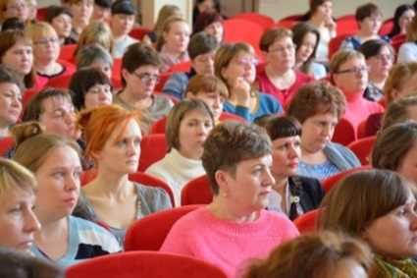
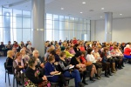
СИСТЕМА НЕПРЕРЫВНОГО ПРОФЕССИОНАЛЬНОГО РАЗВИТИЯ СПЕЦИАЛИСТОВ – ПУТЬ К ПРЕДУПРЕЖДЕНИЮ ПРОФЕССИОНАЛЬНОГО ВЫГОРАНИЯ
ПОСТОЯННО-ДЕЙСТВУЮЩИЕ СЕМИНАРЫ
ТРЕНИНГИ И МАСТЕР-КЛАССЫ ПО РАЗВИТИЮ КОММУНИКАТИВНЫХ НАВЫКОВ
НАСТАВНИЧЕСТВО
РАЗРАБОТКА И ВНЕДРЕНИЕ КЛИНИЧЕСКИХ ПРОТОКОЛОВ, ОСНОВАННЫХ НА ПРИНЦИПАХ ДОКАЗАТЕЛЬНОЙ МЕДИЦИНЫ
.
ОБУЧЕНИЕ НА РАБОЧЕМ МЕСТЕ
Оценка физических, социальных, психологических возможностей и способностей специалистов
Наличие СИСТЕМЫ МОТИВАЦИИ и поощрения
Конкретизация потребностей в обучении
Повышение трудовой эффективности
Профилактика профессиональных деформаций
МЕЖДИСЦИПЛИНАРНЫЙ ПОДХОД в организации семинаров и тренингов
НАЛИЧИЕ ТЬЮТОРОВ (врачи, медсестры)
ТВОРЧЕСКАЯ РЕАЛИЗАЦИЯ ЛИЧНОСТИ
ПОСТОЯННО-ДЕЙСТВУЮЩИЕ СЕМИНАРЫ
УХОД ЗА СТОМИРОВАННЫМ ПАЦИЕНТОМ
ПРОФИЛАКТИКА ВОЗНИКНОВЕНИЯ ПРОЛЕЖНЕЙ
ПРАКТИЧЕСКИЕ РЕКОМЕНДАЦИИ ПРИ ЭКСТРАВАЗИИ ПРОТИВООПУХОЛЕВЫХ ПРЕПАРАТОВ
ОБУЧЕНИЕ РОДСТВЕННИКОВ СОВРЕМЕННЫМ ПРИНЦИПАМ УХОДА
ОЦЕНКА УРОВНЯ БОЛИ В СЕСТРИНСКОЙ ПРАКТИКЕ

Slide 12
ХРОНОМЕТРАЖ ПРОФЕССИОНАЛЬНОЙ ДЕЯТЕЛЬНОСТИ МЕДИЦИНСКИХ СЕСТЕР, УЧАСТВУЮЩИХ В ОКАЗАНИИ ПАЛЛИАТИВНОЙ ПОМОЩИ
Введение должностей младших медицинских сестер и/или профессиональное обучение немедицинских работников
Использование специальных изделий медицинского назначения и ТСР (оборудования, расходных материалов и лечебного питания) при оказании паллиативной медицинской помощи
РЕЗУЛЬТАТЫ ИССЛЕДОВАНИЯ
ВРЕМЕНИ, КОТОРОЕ ТРАТИТСЯ НА ПРОВЕДЕНИЕ МЕДИЦИНСКИХ МАНИПУЛЯЦИЙ И ПАЛЛИАТИВНОГО УХОДА– НЕДОСТАТОЧНО
Аналитический отчет в рамках Программы комитета общественных связей г. Москвы «РАЗРАБОТКА И АПРОБАЦИЯ МОДЕЛИ ОКАЗАНИЯ ПАЛЛИАТИВНОЙ ПОМОЩИ ДЕТЯМ В ДОМАХ-ИНТЕРНАТАХ» 2016

Slide 13
РЕАЛИЗАЦИЯ ПАЦИЕНТООРИЕНТИРОВАННОГО ПОДХОДА В ОБУЧЕНИИ СПЕЦИАЛИСТОВ, УЧАСТВУЮЩИХ В ОКАЗАНИИ ПАЛЛИАТИВНОЙ ПОМОЩИ
Организационные формы паллиативной помощи
Дополнительная профессиональная
образовательная программа повышения
квалификации «Вопросы паллиативной
помощи в деятельности специалиста
сестринского дела»
ЗДРАВООХРАНЕНИЕ
СОНКО
(БЛАГОТВОРИТЕЛЬНЫЕ ФОНДЫ)
ВОЛОНТЕРЫ – МЕДИКИ)
Сотрудничество с факультетами психологии при подготовке медицинских психологов для работы в паллиативной службе
ЕКАТЕРИНБУРГСКАЯ ЕПАРХИЯ
Участковая служба (взрослая и детская)
Дополнительная профессиональная
образовательная программа повышения
квалификации «Сестринская
паллиативная помощь детям»
Отделения паллиативной
медицинской помощи
Профессиональное обучение «Младшая
медицинская сестра по уходу
за больными»
Отделения (дома/больницы)
сестринского ухода
Профессиональное обучение
«Санитарка»
Выездная служба
паллиативной помощи
Подготовка социальных
работников для
работы в паллиативной службе
Дома ребенка
специализированные
Дома – интернаты
Подготовка волонтеров
Волонтерская хосписная
служба

Slide 14
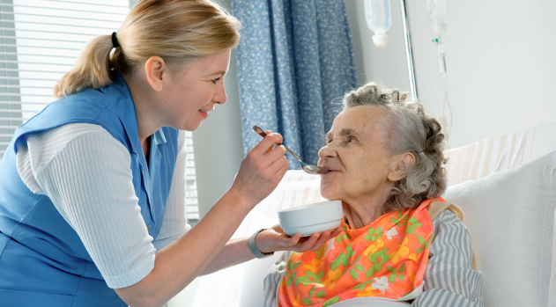
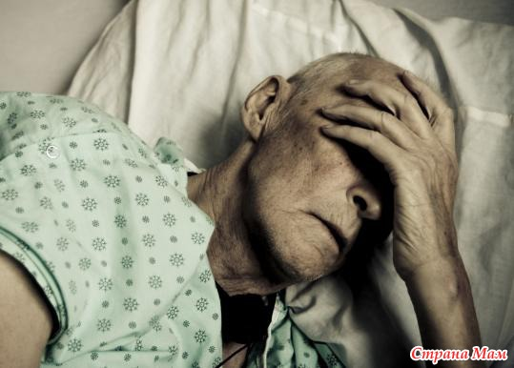
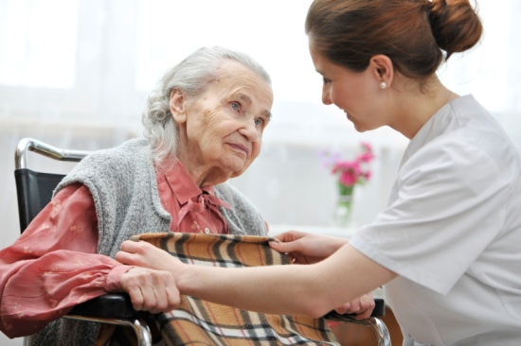
КОМАНДНОЕ ПАЦИЕНТ-ЦЕНТРИРОВАННОЕ МЕДИКО-СОЦИАЛЬНОЕ СОПРОВОЖДЕНИЕ ПРИ ОКАЗАНИИ ПАЛЛИАТИВНОЙ ПОМОЩИ
ВОЛОНТЕРЫ - МЕДИКИ
Трудовые десанты
Прогулки
Акции заботы и внимания
Помощь в уходе
Медицинские работники
ТВОРЧЕСКИЕ КОЛЛЕКТИВЫ
СЕСТРЫ МИЛОСЕРДИЯ
Тематические праздники
Концерты
Дни рождения
Уход за тяжелобольными
Выполнение простых медицинских услуг по уходу
Работа с окружением по обучению навыкам ухода
Духовная поддержка
Психологи
Родственники
Священнослужители
Пациент, нуждающийся в паллиативной помощи
Общественные волонтерские объединения
Социальные работники
ПСИХОЛОГО-МЕДИЦИНСКИЙ ВОЛОНТЕРСКИЙ ОТРЯД
Тренинги
Беседы
Консультации
Сеансы релаксации
Notes:
14

Slide 15
СОЦИОКУЛЬТУРНАЯ РЕАБИЛИТАЦИЯ
ПРИ ОКАЗАНИИ ПАЛЛИАТИВНОЙ ПОМОЩИ
это система организационных приемов и методов воздействия средствами культурно-досуговой деятельности и/или предоставления услуг, применяемых с целью оказания им помощи в компенсации нарушенных или утраченных способностей к деятельности в соответствии с их духовными интересами, потребностями и потенциальными возможностями
социальная недостаточность
дефицит общения
одиночество
правовая дезадаптация
профессиональная невостребованность, материальные трудности
снижение культурной активности
культуры и коммуникативной, личностной и общественной, эстетической и нравственной, экологической, физической, сексуальной
отсутствие условий для реализации творческого потенциала
ОСОБЕННОСТИ СОСТОЯНИЯ ПАЦИЕНТА
Виды социокультурной реабилитации
библиотерапия, трудотерапия,
арттерапия,
музыкотерапия, изотерапия, гарденотерапия, игротерапия,
забота о животных, музеетерапия, эстетотерапия,
хобби-терапия, глинотерапия, цветотерапия,
клубы общения
ПЕРЕЖИВАНИЕ
потеря социального статуса, связей
обидчивость, раздражительность, ранимость
одиночество (утрата значимых людей того же возраста из-за смерти, болезни)
одиночество
ухудшение здоровья, утрата физических возможностей
чувство собственной неполноценности, бесполезности, страх болезни, смерти
чувствительность нервной системы

Slide 16
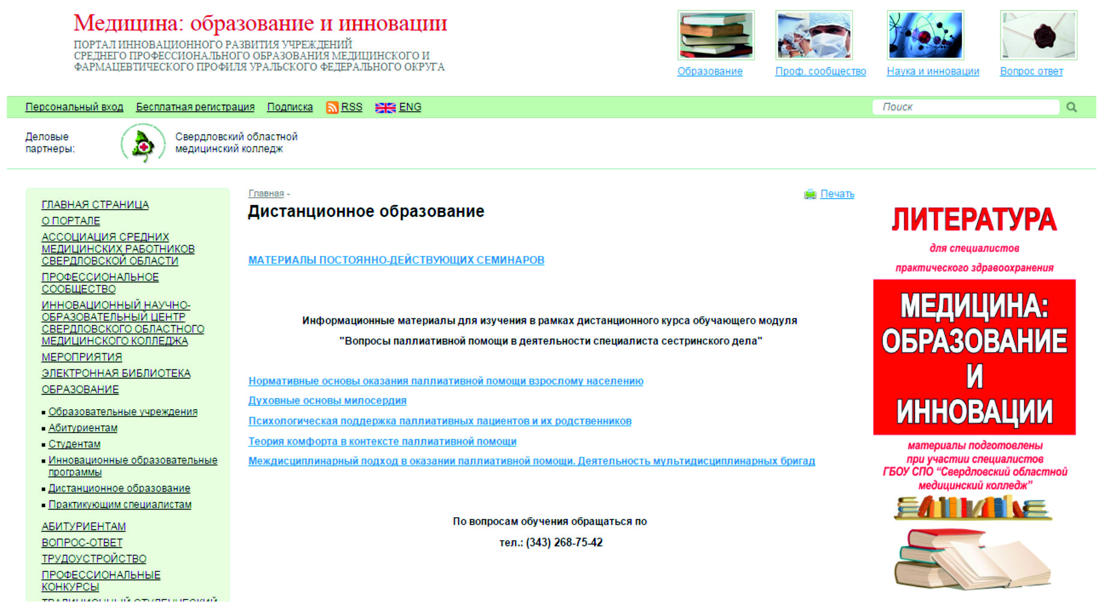
ОБЕСПЕЧЕНИЕ ИНФОРМАЦИОННО-МЕТОДИЧЕСКОЙ ПОДДЕРЖКИ
Медицина: образование и инновации
ПОРТАЛ ИННОВАЦИОННОГО РАЗВИТИЯ УЧРЕЖДЕНИЙ СРЕДНЕГО ПРОФЕССИОНАЛЬНОГО ОБРАЗОВАНИЯ МЕДИЦИНСКОГО И ФАРМАЦЕВТИЧЕСКОГО
ПРОФИЛЯ УРАЛЬСКОГО ФЕДЕРАЛЬНОГО ОКРУГА
WWW.MED-OBR.INFO
САЙТ ГБПОУ «СВЕРДЛОВСКИЙ ОБЛАСТНОЙ МЕДИЦИНСКИЙ КОЛЛЕДЖ»
WWW.SOMKURAL.RU
Информационные материалы для изучения в рамках дистанционного курса обучающего модуля
"ВОПРОСЫ ПАЛЛИАТИВНОЙ ПОМОЩИ В ДЕЯТЕЛЬНОСТИ СПЕЦИАЛИСТА СЕСТРИНСКОГО ДЕЛА"
Нормативные основы оказания паллиативной помощи взрослому населению
Духовные основы милосердия
Психологическая поддержка паллиативных пациентов и их родственников
Теория комфорта в контексте паллиативной помощи
Междисциплинарный подход в оказании паллиативной помощи. Деятельность мультидисциплинарных бригад
СВОБОДНЫЙ ДОСТУПУ К ОБРАЗОВАТЕЛЬНЫМ РЕСУРСАМ
БЫСТРЫЙ ПОИСК НЕОБХОДИМОЙ ИНФОРМАЦИИ
ДИНАМИЧЕСКОЕ ОБНОВЛЕНИЕ СОДЕРЖАНИЯ ОБРАЗОВАТЕЛЬНОГО КОНТЕНТА
ФОРМИРОВАНИЕ ЭЛЕКТРОННОЙ ИНФОРМАЦИОННО-ОБРАЗОВАТЕЛЬНОЙ СРЕДЫ
МЕТОДОЛОГИЧЕСКАЯ КУЛЬТУРА РАБОТЫ С ИНФОРМАЦИОННО-ОБРАЗОВАТЕЛЬНЫМ КОНТЕНТОМ

Slide 17
АССОЦИАЦИЯ ОРГАНИЗАЦИЙ, ОСУЩЕСТВЛЯЮЩИХ СОДЕЙСТВИЕ ДЕЯТЕЛЬНОСТИ СПЕЦИАЛИСТОВ С ВЫСШИМ СЕСТРИНСКИМ, СРЕДНИМ МЕДИЦИНСКИМ И ФАРМАЦЕВТИЧЕСКИМ ОБРАЗОВАНИЕМ
Формирование бережного отношения к отечественным традициям милосердия, их возрождение, сохранение и продолжение, способствующие повышению этико-профессиональной культуры в профессиональной среде медицинских работников
137 731
специалистов
Совершенствование практической деятельности специалистов, внедрение новых организационных технологий, инновационных практик, пилотных площадок, школ передового опыта на базе профессиональных организаций и общественных объединений
14 297 студентов-волонтеров
Молодежного отделения СОЮЗА
Формирование условий для перехода к пациентоориентированной деятельности профессионального сообщества
Отделение ветеранов-
Серебряных волонтеров
Участие в реализации проекта непрерывного медицинского образования
Поддержка инклюзивной культуры в здравоохранении и обществе
корпоративный сайт
СМПО.РФ
электронный почтовый ящик
info@смпо.рф
Поддержка и развитие добровольчества
Организация деятельности молодежного отделения с целью вовлечения студентов в профессиональное сообщество и формирования преемственности поколений
Некоммерческое партнерство «Ассоциация специалистов с высшим сестринским образованием»
15 июня 2015 года заключили соглашение о сотрудничестве с общероссийской общественной организацией «Российская Ассоциация паллиативной медицины»

Slide 18
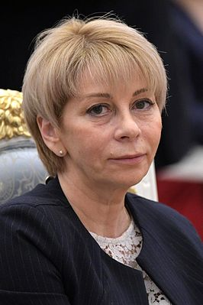
Глинка Елизавета Петровна (1962 – 2016) руководитель благотворительного фонда «Справедливая помощь», врач паллиативной медицины, филантроп, известный общественный деятель, член правления фонда помощи хосписам «Вера»
Безотказный доктор Елизавета Глинка: «Перед смертью многие становятся добрее»
«Нельзя торопить смерть и нельзя тормозить смерть. Каждый человек живет свою жизнь. Ее время не знает никто. Мы лишь попутчики на данном этапе жизни пациента. Хоспис – не дом смерти. Это достойная жизнь до конца. Мы работаем с живыми людьми. Только они умирают раньше нас»

